Slide 1



Notes:
【指導上の留意点】
家族にがんの治療中などの配慮が必要な児童の様子を確認する。また、がん博士クイズは〇×を主体的に考えさせるよう配慮する。
【ナレーション】
・みなさんは、「がん」に対して、どんなイメージを持っていますか？今からソウキくんと一緒にがんについて勉強していきましょう。
・では、さっそくがん博士クイズに挑戦してもらいましょう。
・がん博士クイズ第1問、日本人の5人に1人はがんになる。〇か×か？
・プリントに答えを記入して、挙手してもらいます。
・正解は、×です。
・日本人の2人に1人はがんになります。だから、自分や家族はがんになるかもしれません。
・このクラスで考えれば、教室にいる半分の人が、がんになるかもしれないということですね。

Slide 2
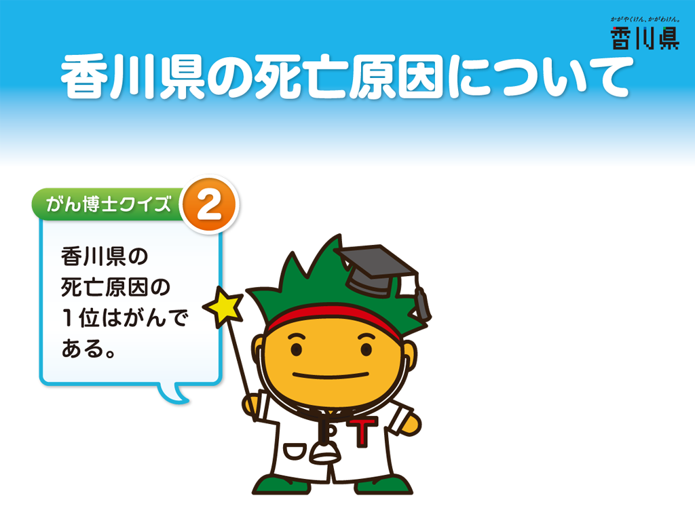
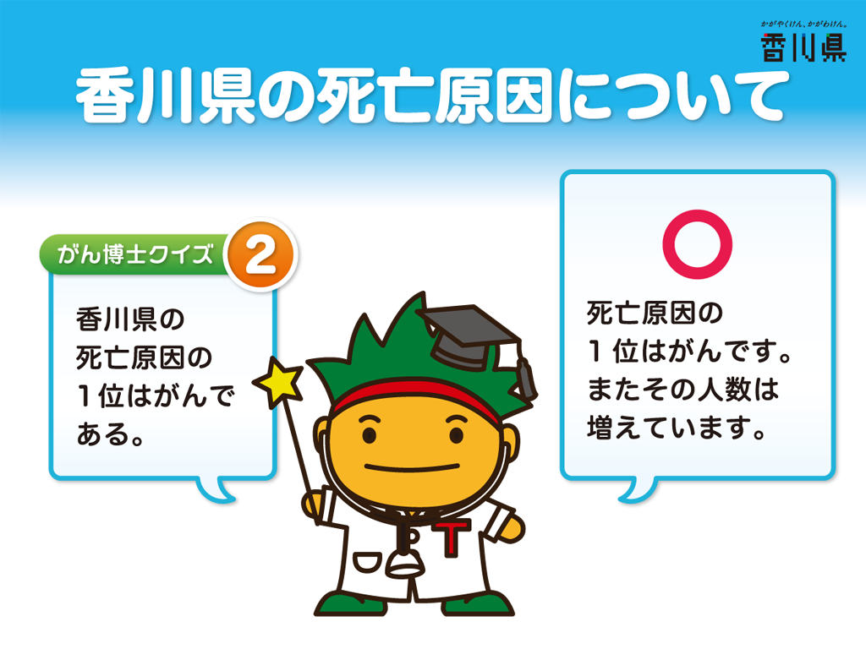
Notes:
【指導上の留意点】
死亡の原因は様々な病気や事故などが考えられることを説明し、がんは1位かどうかを考えさせる。
【ナレーション】
・がん博士クイズ第2問、香川県の死亡原因の1位はがんである。〇か×か？
・死亡の原因はいろいろな病気や、残念なことですが交通事故もありますね。
・プリントに答えを記入して、挙手してもらいます。
・正解は、〇です。
・次のスライドで、香川県の死亡原因の変化をみてみましょう。

Slide 3

がん
_{のうそっちゅう}
脳卒中
_{けっかく}
結核
_{しんぞうびょう}
心臓病
_{はいえん}
肺炎
_{じさつ}
自殺
（年）
_{こうせいろうどうしょう じんこうどうたいとうけい}
出典：令和２年厚生労働省 人口動態統計
Notes:
【指導上の留意点】
がんが1977年から1位となり、その数が増えていることを確認する。
※人口10万人対の死亡率。 死亡率は死亡者(人)÷人口(人)のため、単位なし。
【ナレーション】
・クイズの答えを確認しましょう。
・グラフの上から、がん(赤)、心臓病(黄)、脳卒中(紫)、肺炎(ピンク)、自殺(青)、結核(緑)で、がんがトップです。
・よくみると、がんは1977年から脳卒中をぬいて、1位になっています。
・がんによる死亡は、このように増えているのが分かりますね。

Slide 4
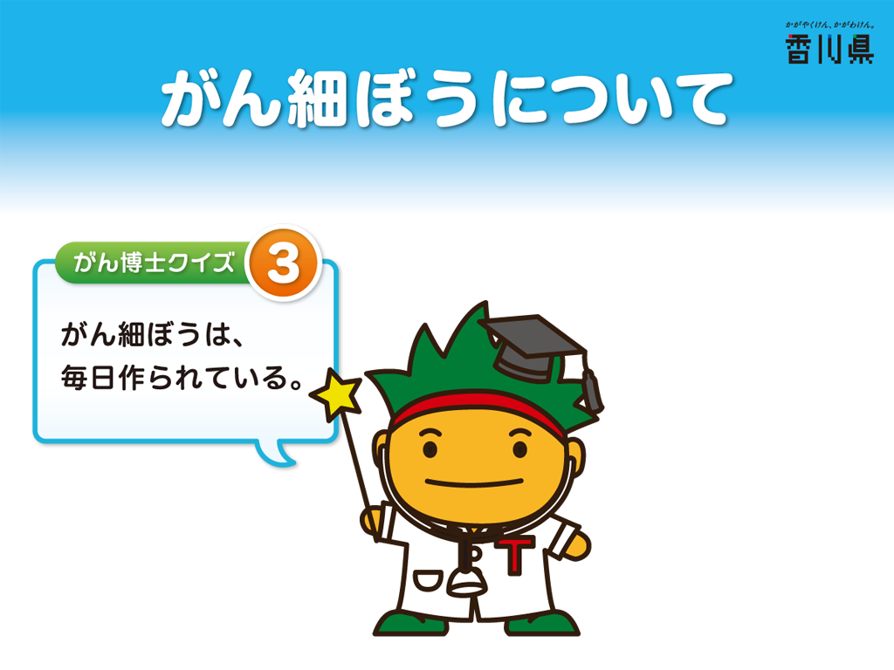
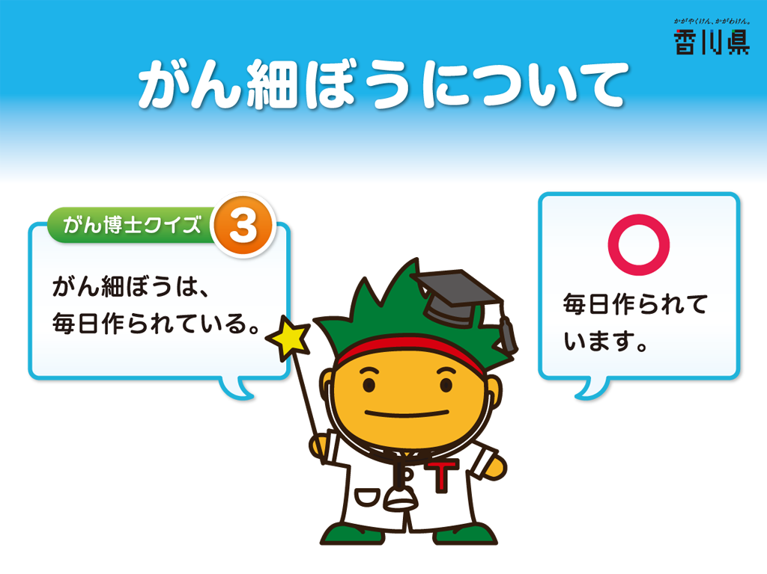
Notes:
【指導上の留意点】
がん細胞に関心を寄せるように説明する。
【ナレーション】
・では、3問目のがん博士クイズに挑戦してもらいましょう。
・がん博士クイズ第3問、がん細胞は、毎日作られている。〇か×か？
・プリントに答えを記入して、挙手してもらいます。
・正解は〇です。がん細胞は毎日作られています。

Slide 5
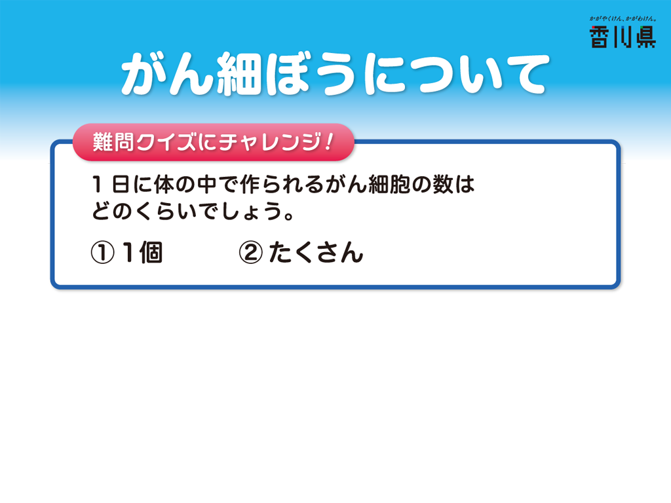
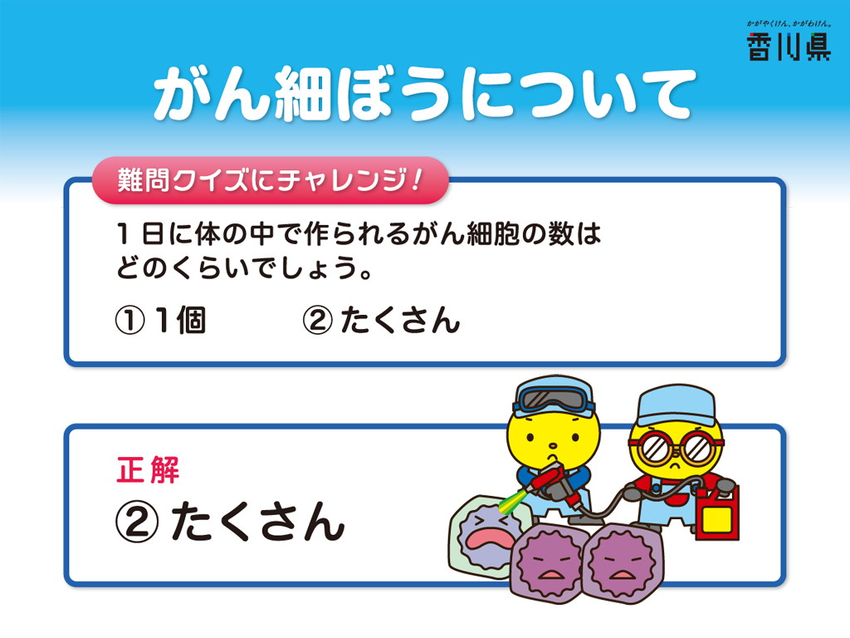

Notes:
【指導上の留意点】
毎日がん細胞が生まれているため、だれでもがんに可能性があることを確認する。
体内でがん細胞が作られる数は、ひとつの研究結果であり、年齢などの要因により個体差がある。
【ナレーション】
・続けて難問クイズです。
・1日に身体の中で作られるがん細胞の数はどのくらいでしょう。
・①1個 ②たくさん の中から答えを選んで〇をつけてください。
・①の1個だと思う人は手を挙げてください。
・②のたくさんだと思う人は手を挙げてください。
・（〇番だと思う人が多いようですね。等、クラスの様子を言う。）
・正解は②たくさんです。どのくらいだと思いますか？考えてみよう。
・あるお医者さんの研究では、1日5000個くらい作られていると言われています。
・人間の身体は、どのくらいの数の細胞で作られていると思いますか？約60兆個の細胞で作られているのですよ。
・その中の5000個、ということです。

Slide 6
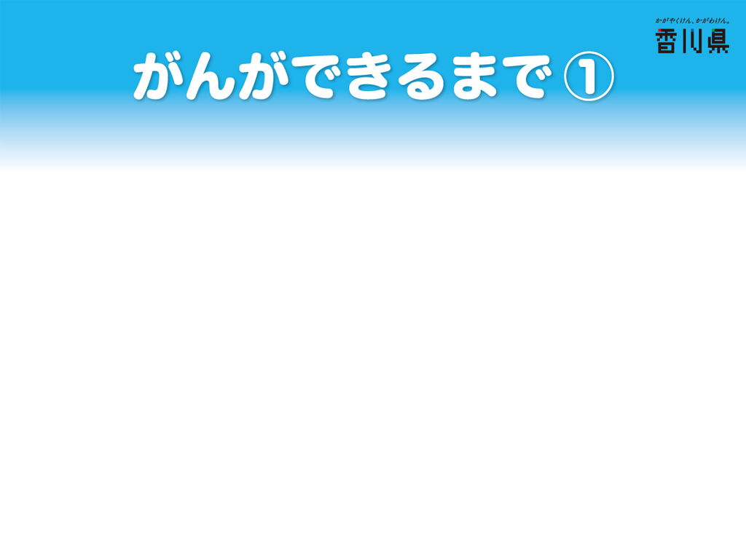
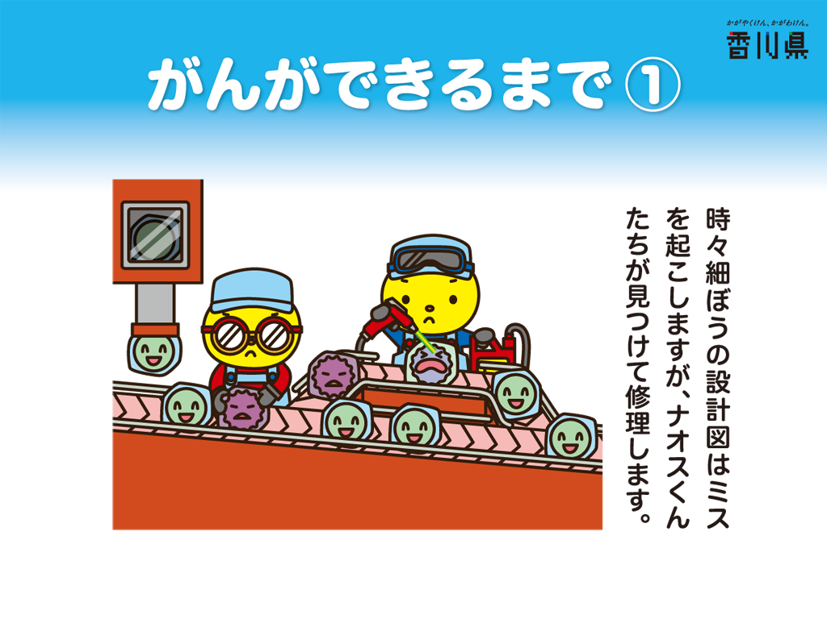

Notes:
【ナレーション】
・がんができるまでを詳しく見ていきましょう。
・ここは、身体の中で細胞を作っているところです。
・人間の身体の中では、毎日たくさんの新しい細胞が作られています。
・普段は設計図通りに細胞が作られるのですが、時々設計図と違う細胞が作られることもあります。しかし、そのミスコピーされた細胞は、ナオスくんたちが修理してくれます。
・ナオスくんは、細胞の中にある「がんを抑える遺伝子」です。

Slide 7
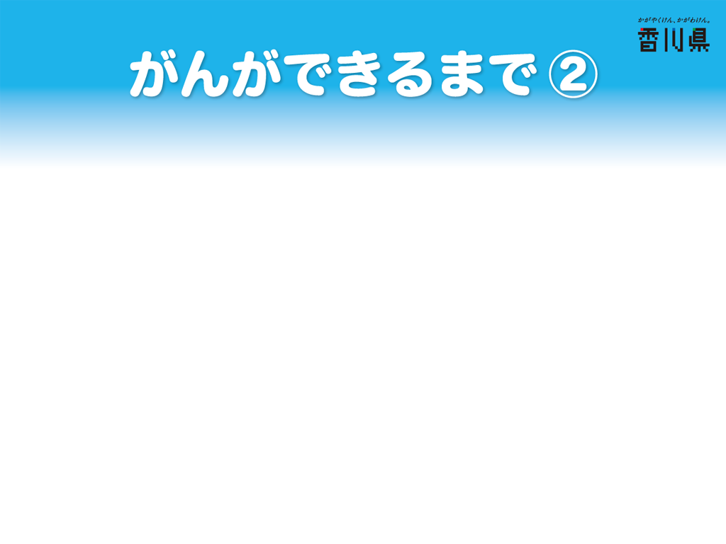
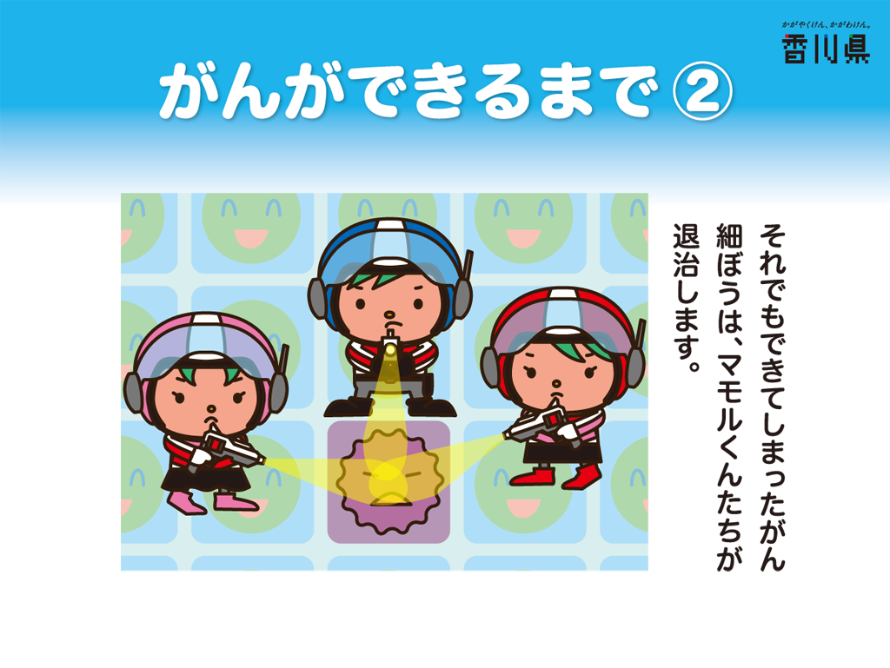
Notes:
【ナレーション】
・それでもできてしまったがん細胞は、マモルくんたちが退治します。
・マモルくんたちは、がん細胞を見つけて攻撃し退治する免疫というしくみです。

Slide 8
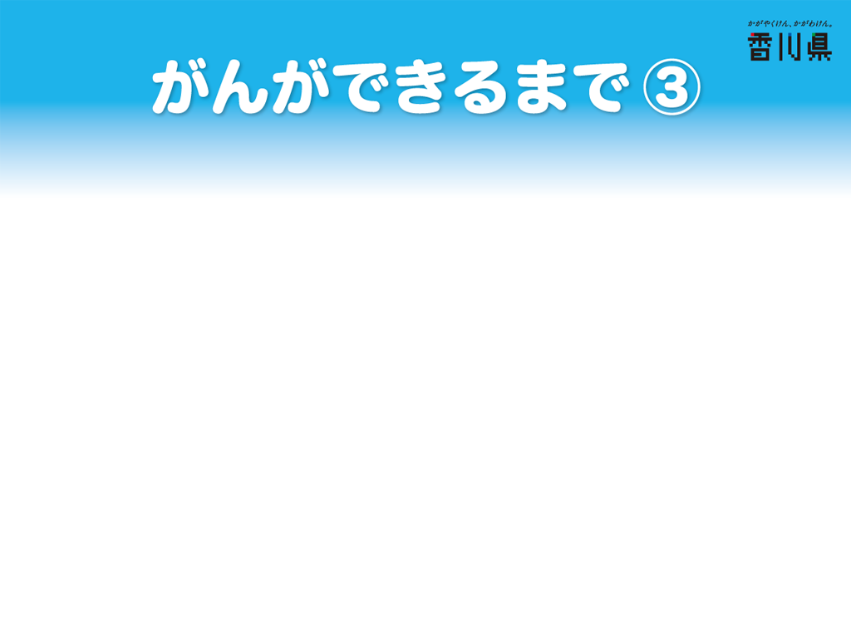
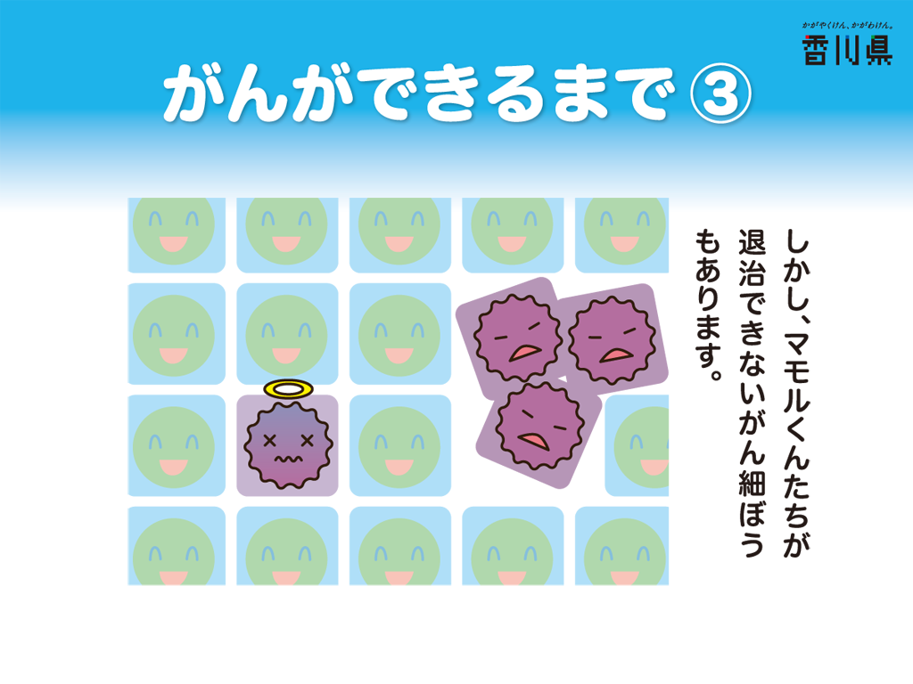
Notes:
【ナレーション】
・しかし、マモルくんたちが退治できなかったがん細胞もあります。
（参考）
がん細胞を退治しているのは免疫細胞(リンパ球)です。免疫細胞は、まず自分の細胞かどうかを見極めます。自分の細胞でないと判断すると攻撃します。
がん細胞はもともと正常細胞から発生するので、その違いはごくわずかであるため「異物」と認識しにくい特徴があるといわれています。
よくない生活習慣の積み重ねによって、がん細胞が生まれる数が、それを排除する能力を上回りやすくなります。加齢による影響が強いということになります。

Slide 9

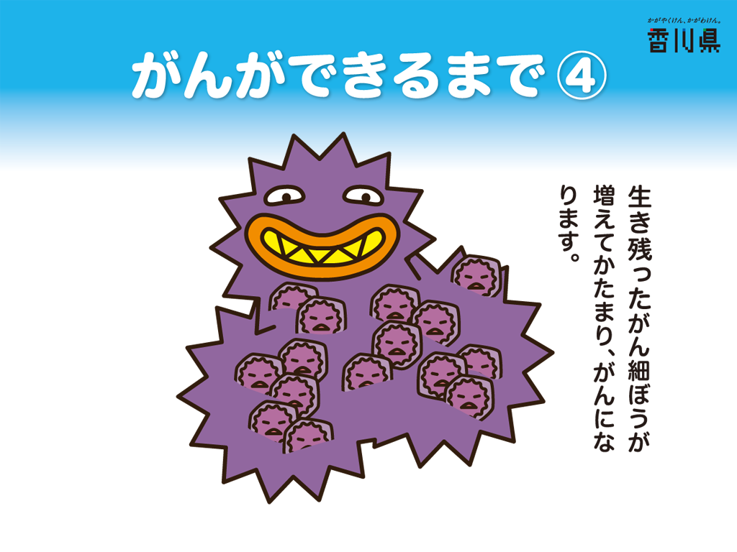
Notes:
【ナレーション】
・そして、それでも生き残ったがん細胞は、身体の栄養を奪いながら、長い時間をかけて増えていきます。
・がん細胞が増えてかたまりになると、もっと速いスピードで大きくなり、がんになるのです。

Slide 10
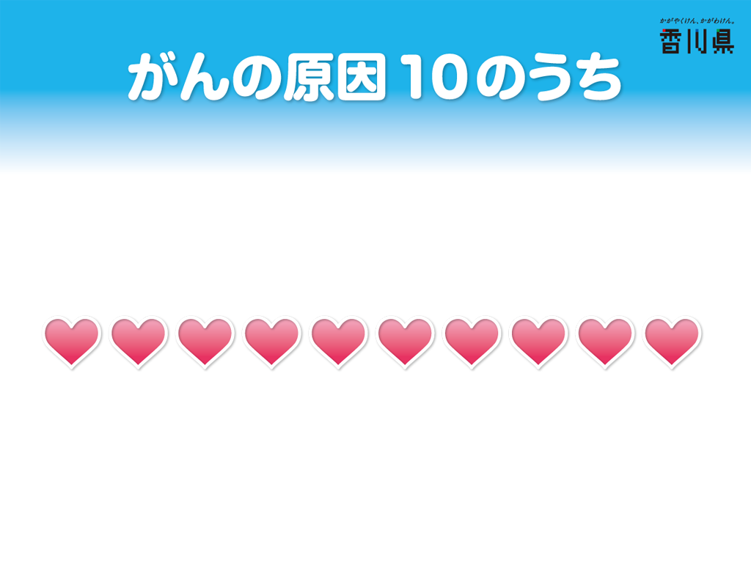
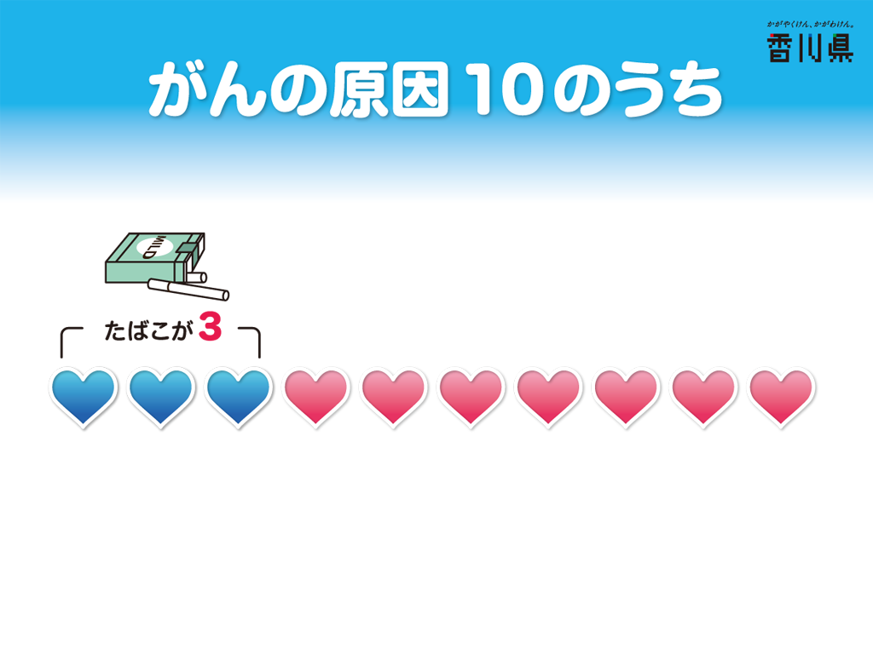
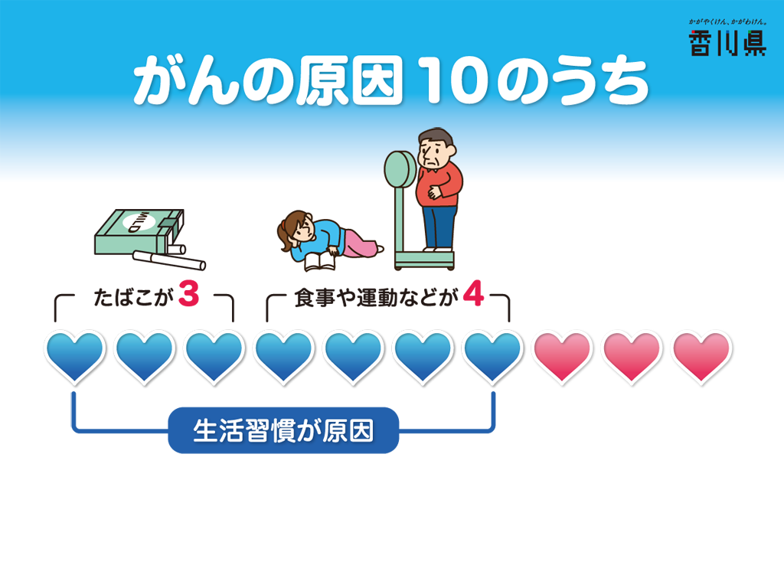
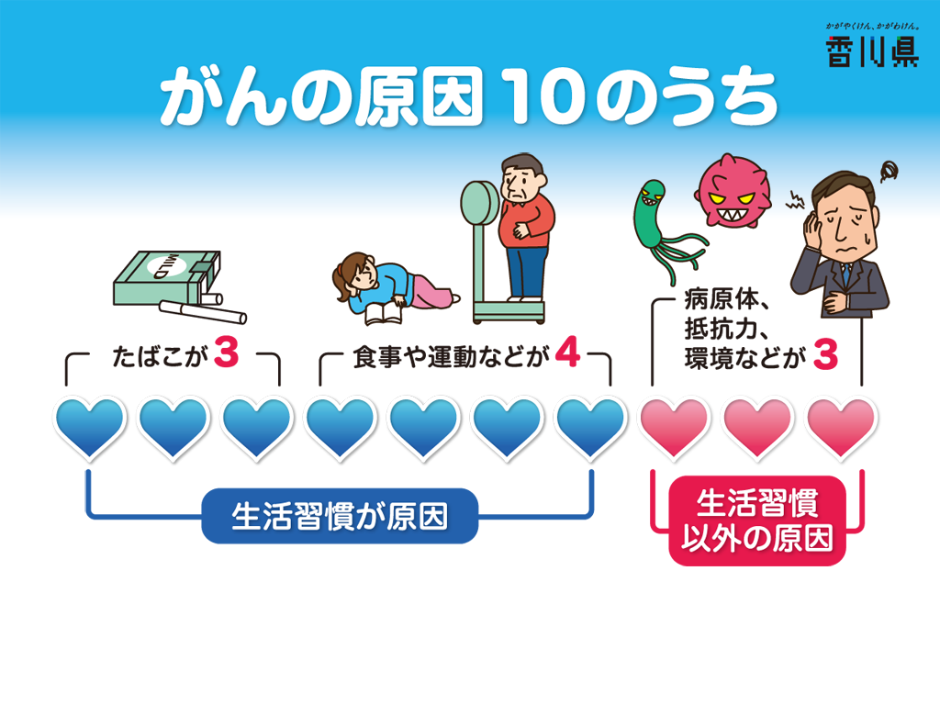
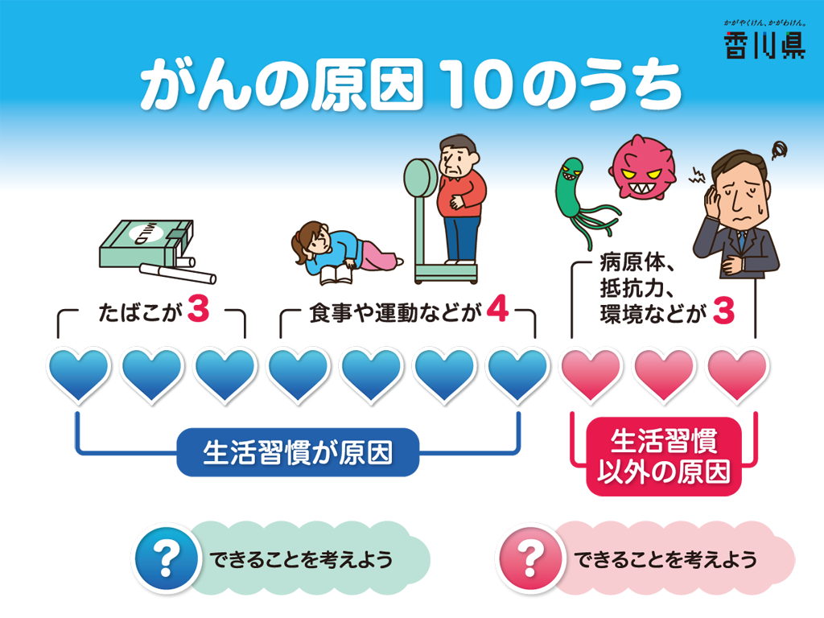


Notes:
【指導上の留意点】
生活習慣以外の原因は、感染、放射線、化学物質、遺伝などがあり、日本人は感染による原因が多いという研究結果が報告されている
【ナレーション】
・では、次にがんになる原因について、見てみましょう。
・がんになる原因が10あると考えて、
・たばこの影響が3です。
・食事や運動などの影響が４といわれています。
・これらの、たばこや食事、運動などは生活習慣ですね。
・しかし、まだ、あと3の原因が残っていますね。それは何か分かりますか？
・それは、病原体や抵抗力や環境などです。たばこを吸わず、よい生活習慣を心がけて生活していても、がんになることがあるのです。
・がんそのものが人から人へうつることはありません。
・では、原因に合わせて、できることを考えてみよう。

Slide 11
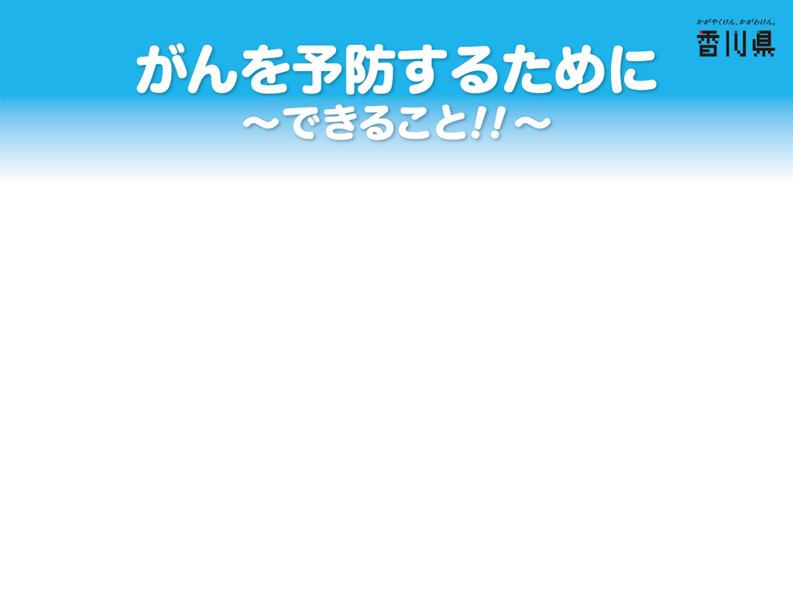
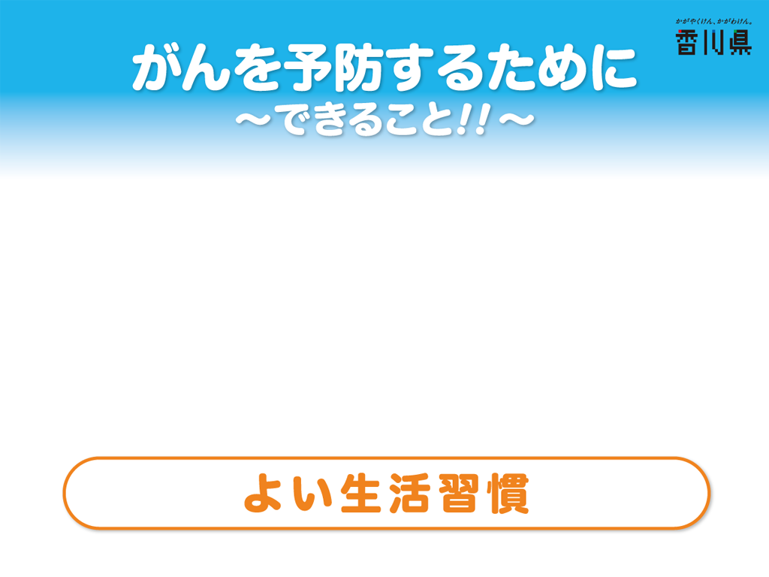
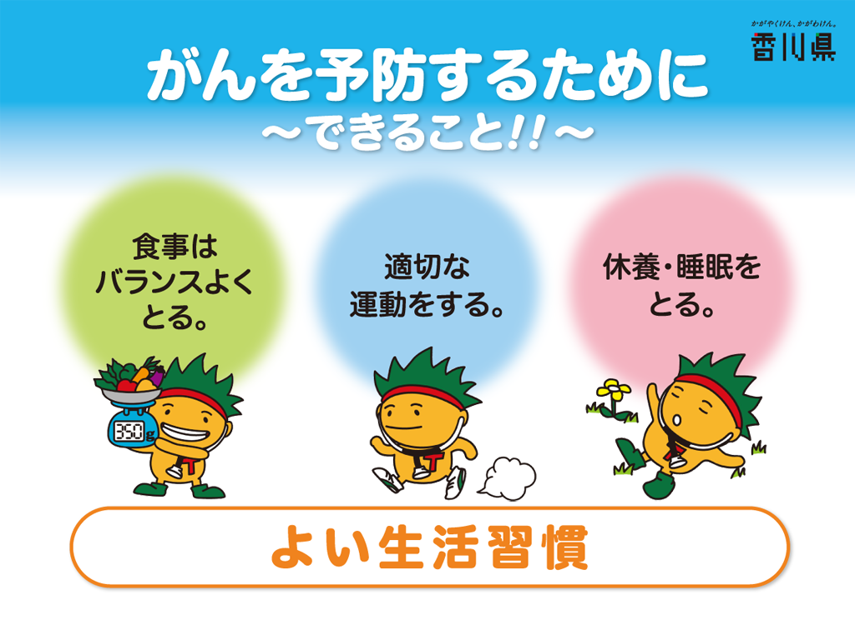
Notes:
・がんを予防する方法は、よい生活習慣です。みなさん考えてみましょう。
・3年生の時からみなさんが勉強してきたことですが、よい生活習慣とは、食事、運動、休養・睡眠でしたね。
・食事は、栄養のバランスを考えて、取るようにしましょう。
・運動不足にならないように、適切な運動をするようにしましょう。
・1週間に3日くらいは、汗を流すくらいの運動をしましょう。
・そして、休養や睡眠をしっかり取りましょう。
・その他、たばこを吸うことやお酒の飲み過ぎも気を付けなければなりません。
・でも、よい生活習慣をしていても、がんを防げないことがあります。
・がんの原因のところでも学習しましたね。
・では、もし、がんになってしまったら、治せないのでしょうか。

Slide 12
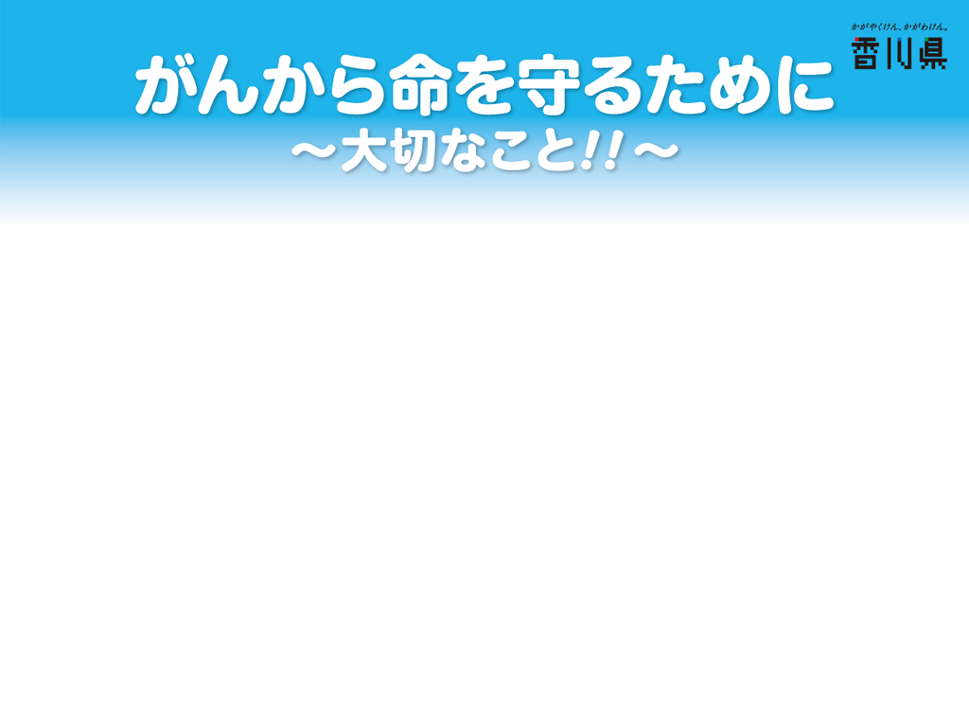
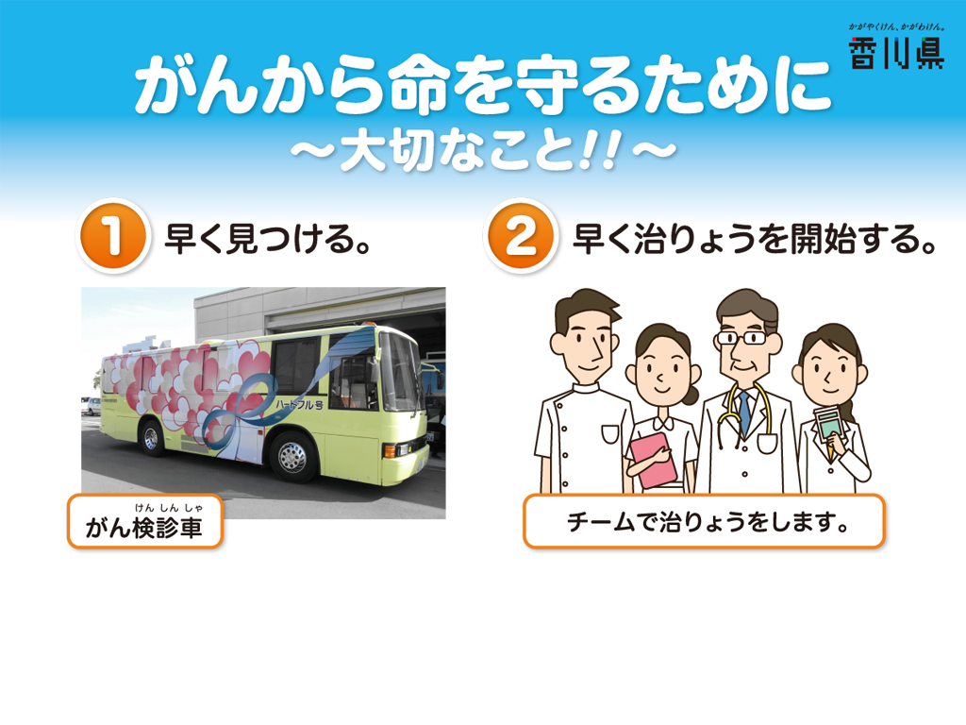
_{けんしん}
香川県で、がん検診を受けたのは2人に1人
Notes:
【ナレーション】
・がんから命を守るために大事なことが2つあります。
・がんを早く見つけることと、早く治療を開始することです。
・がんを早く見つけるための、がん検診は、まだ症状が出ていないときに受けるものです。
・写真のような「がん検診車」があり、がんになりやすい年齢の大人は検診を受けることができます。
・しかし、残念なことに香川県で、がん検診を受けた大人は２人に1人しかいませんでした。
・みなさんは、このことをどう思いますか？
・がんはできるだけ早く小さいうちかに見つけ、病院で治療をします。病院では、医師や薬剤師、看護師、放射線技師など多くの医療スタッフがチームを組んで治療をしています。新しい治療方法もどんどん開発されています。

Slide 13
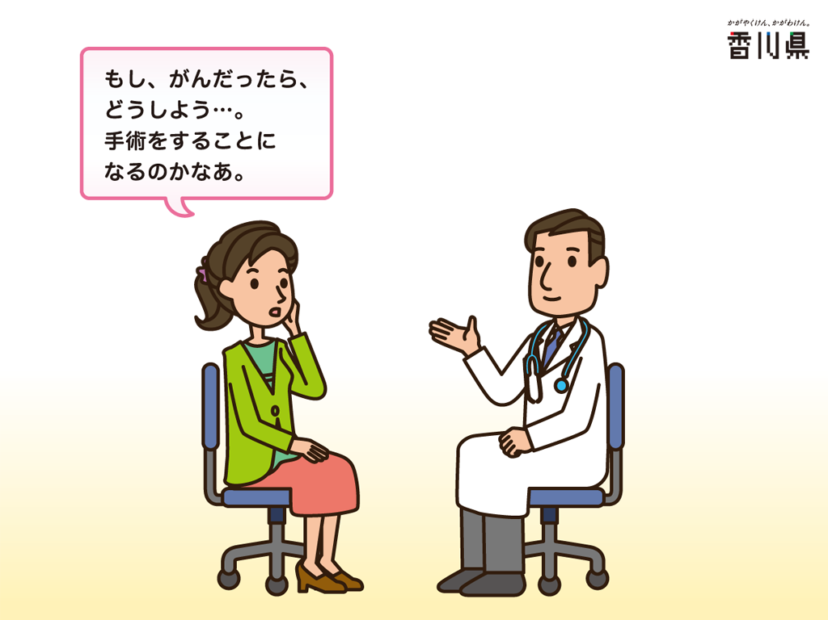
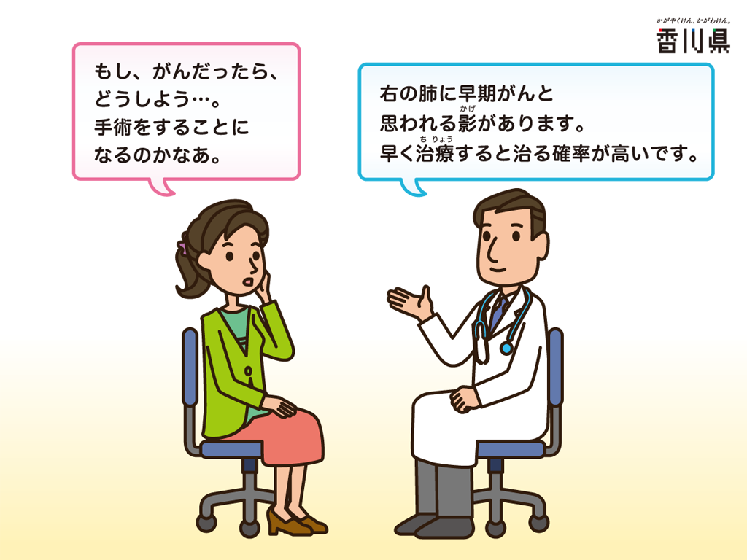
Notes:
【指導上の留意点】
登場人物の気持ちになることを促す。
【ナレーション】
・実際に肺がんになった人に話を聞いてみました。
・このお母さんは、集団検診で肺にかげが見つかりました。
・お母さんは、「もしがんだったらどうしよう。手術をすることになるのかなあ。」と不安でいっぱいでした。
・お医者さんに「右の肺に早期がんと思われる影があります。早く治療すると治る確率が高いです。」と言われました。
・お母さんはたばこを吸っていなかったのですが、肺がんになってしまったのです。
・お母さんは、先生の勧めに従って手術をすることを決めました。
・早期の小さいがんだったため、身体に負担のかからない手術で治療することができました。

Slide 14
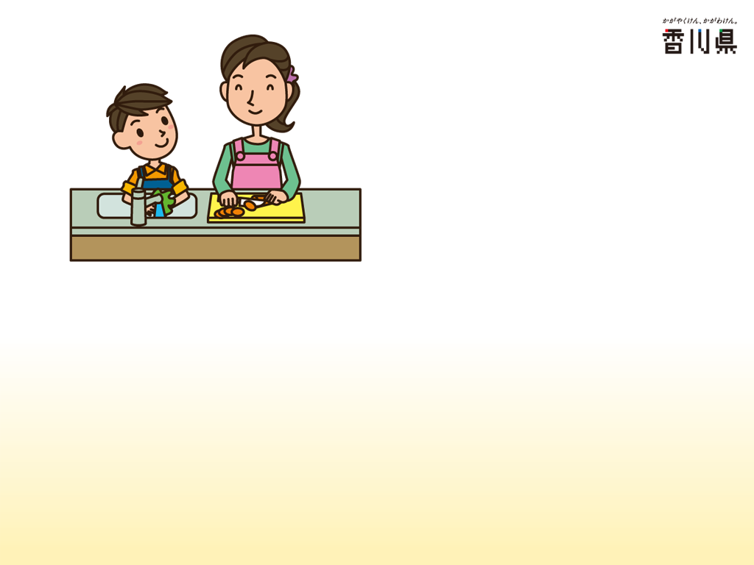
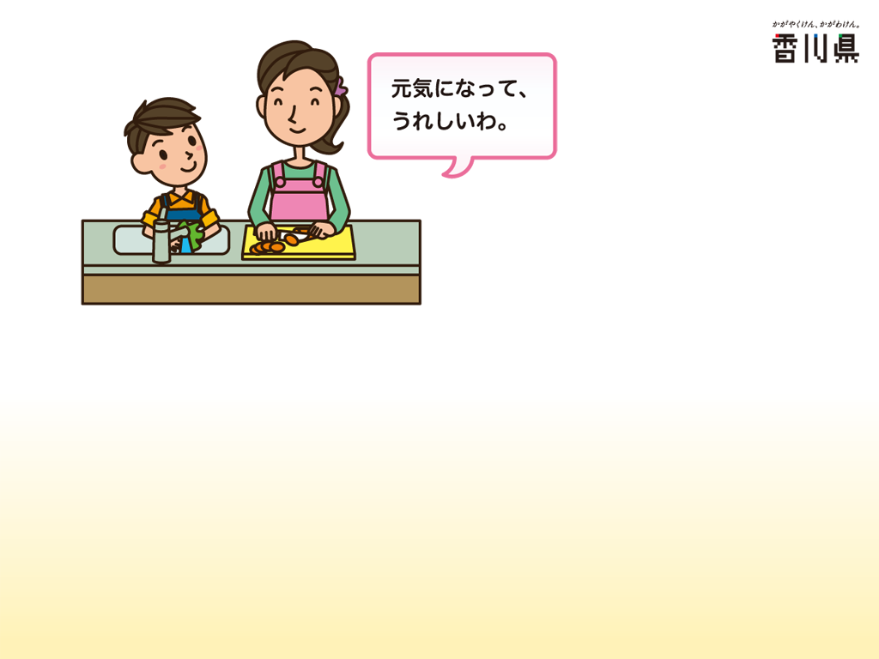
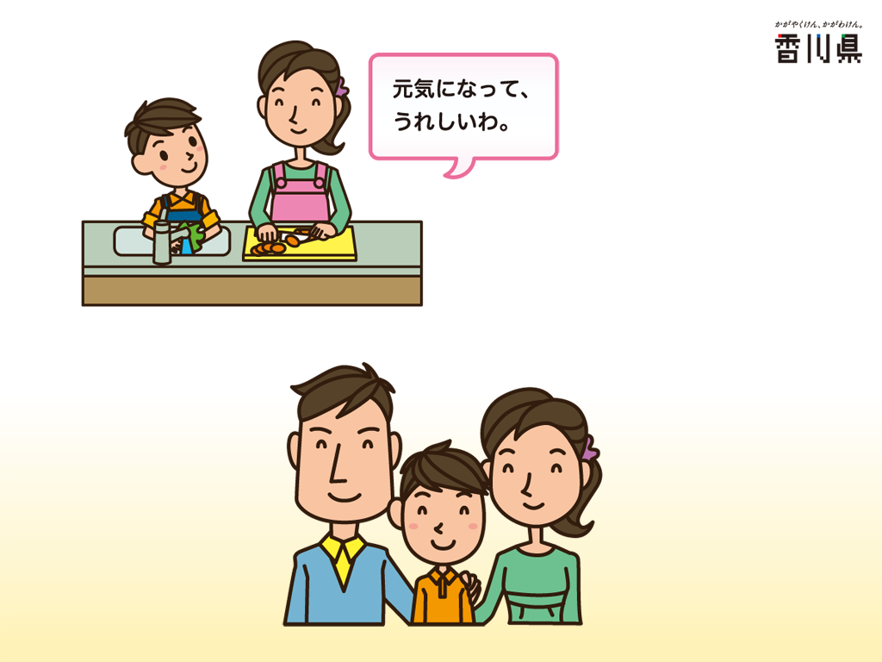
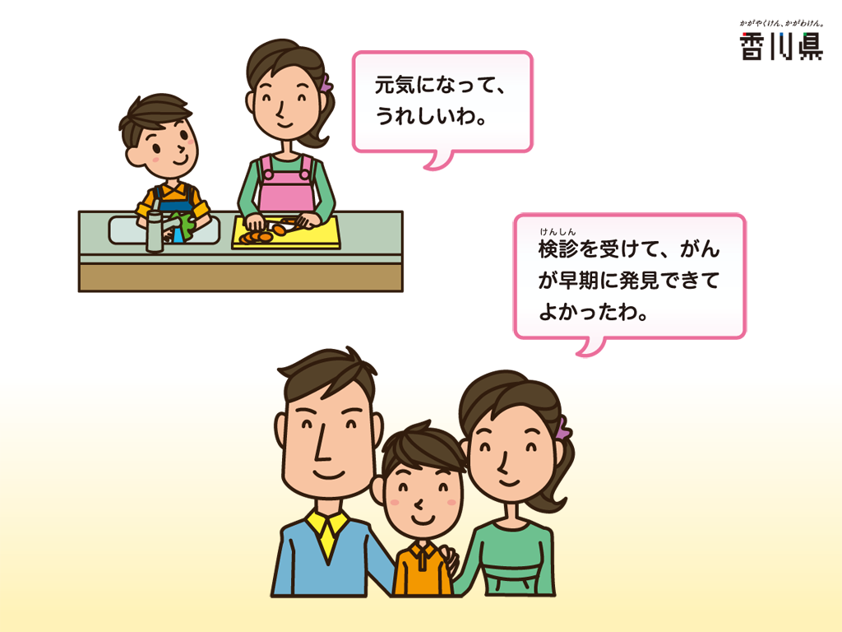
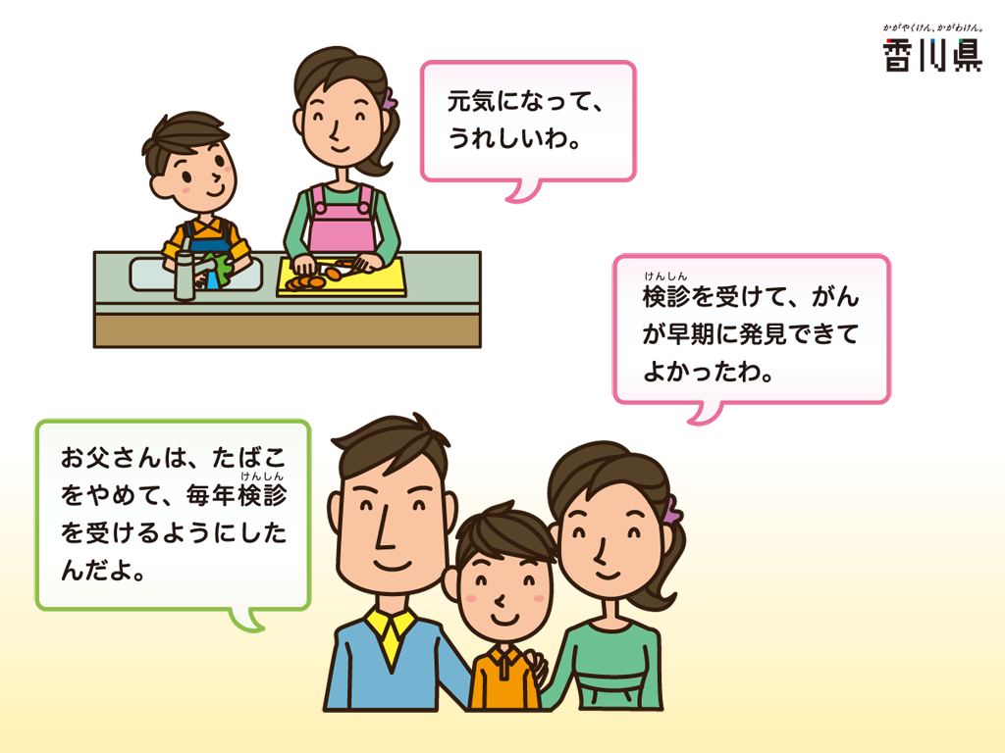
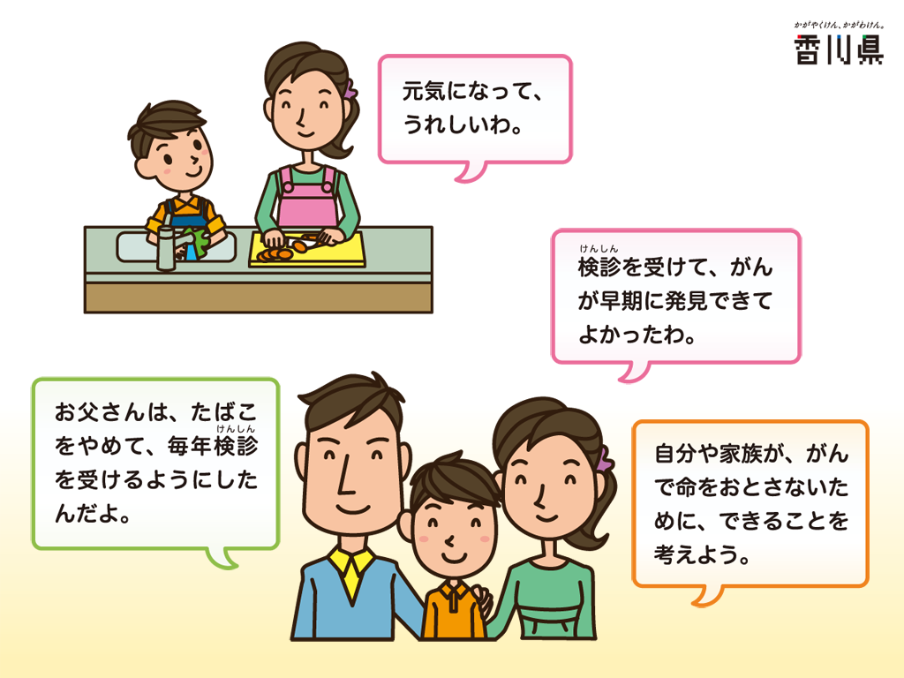
Notes:
【ナレーション】
・お母さんは子どもと一緒に料理しながら、元気になった嬉しさを感じています。
・お母さんは、検診を受けて、がんが早期に発見できたことに感謝しています。
・お父さんは、家族や自分のためにもたばこを止めて、毎年検診を受けるようにしました。
・さあ、自分や家族が、がんで命をおとさないために、できることを考えよう。
・みなさんは、どんなことができますか？

